Slide 1
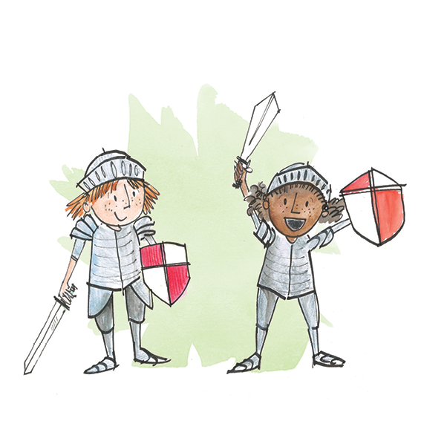

骑士时间
Dianne Makings·Nicola Smith·Luke Mateman

Slide 2

骑士时间
这本书属于

Slide 3


Slide 4

骑士时间
Dianne Makings·Nicola Smith·Luke Mateman

Slide 5
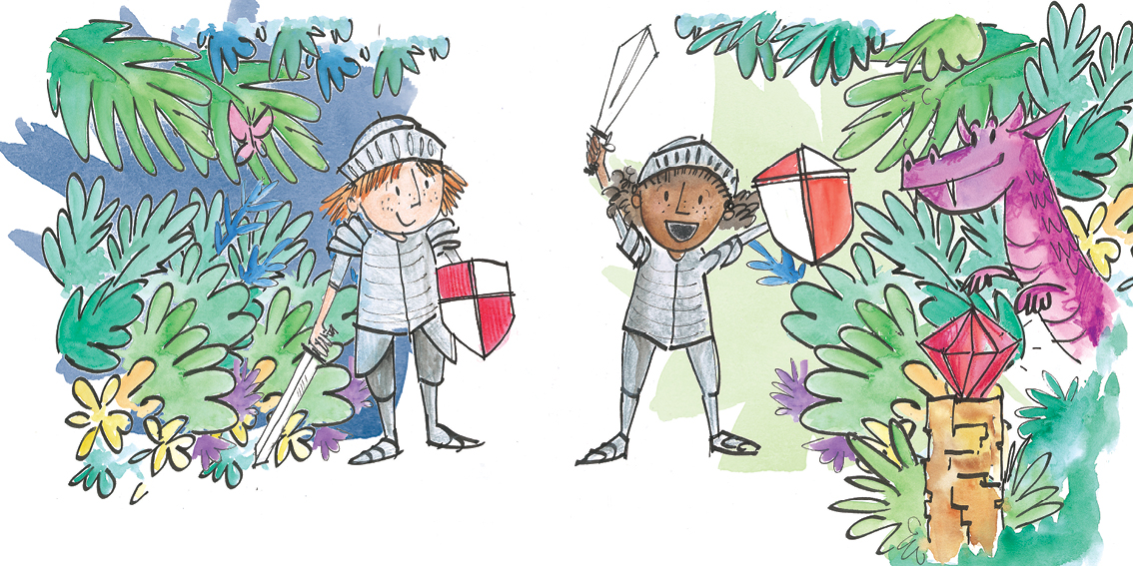
你好，茶卡内的提娜玛！
你好，莱迪布兰德的莉莉！
*注：茶卡内（Tsakane）和莱迪布兰德（Ladybrand）都是南非的城市。

Slide 6

你抓不到我！

Slide 7
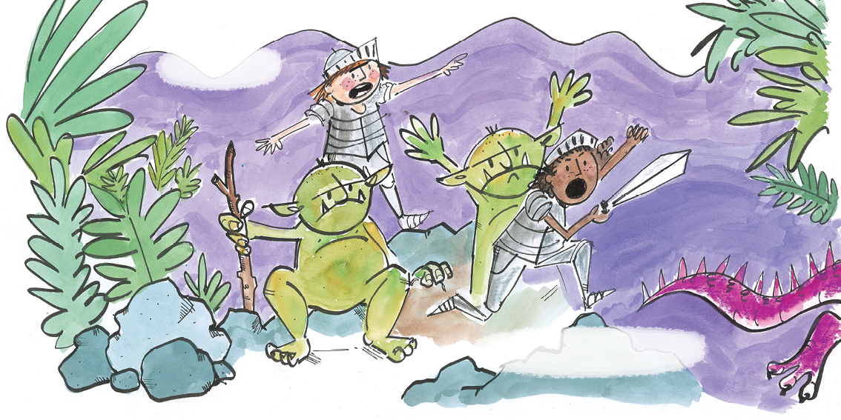
冲呀！
跟着那条龙！

Slide 8
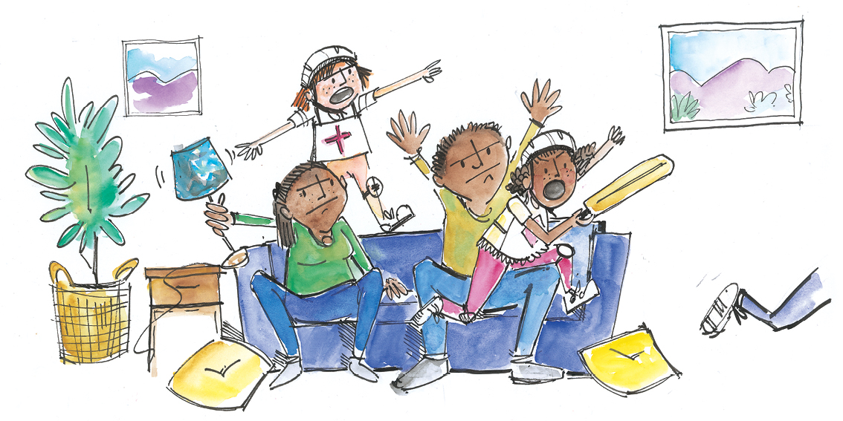

Slide 9


Slide 10

哈哈哈哈啊哈……

Slide 11

我们会抓住你的！
你这个黏糊糊的大蜈蚣！

Slide 12
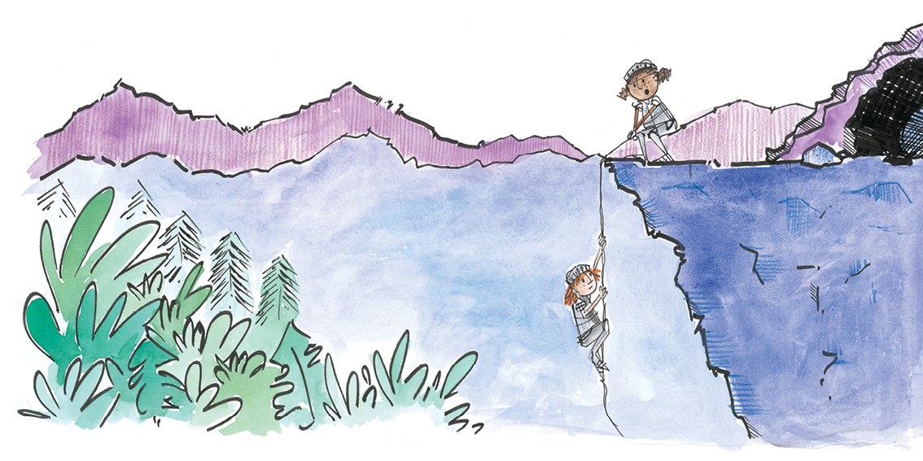

Slide 13
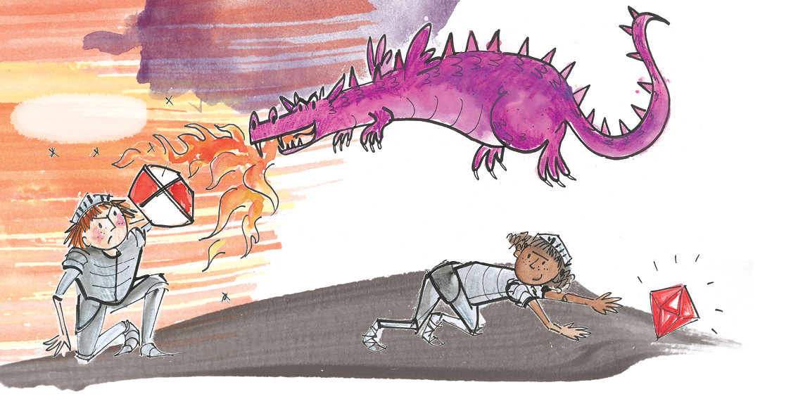
攻击！

Slide 14
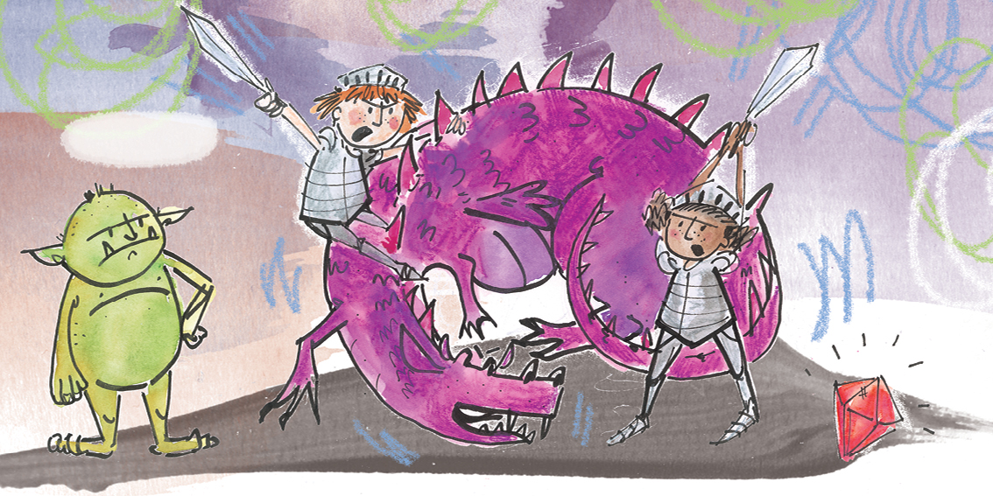
晚餐时间到了！

Slide 15
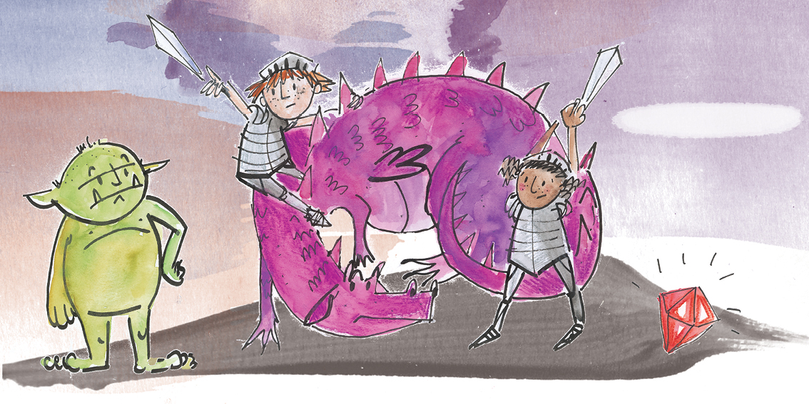
拜托再给我们五分钟！

Slide 16


Slide 17
